Slide 1
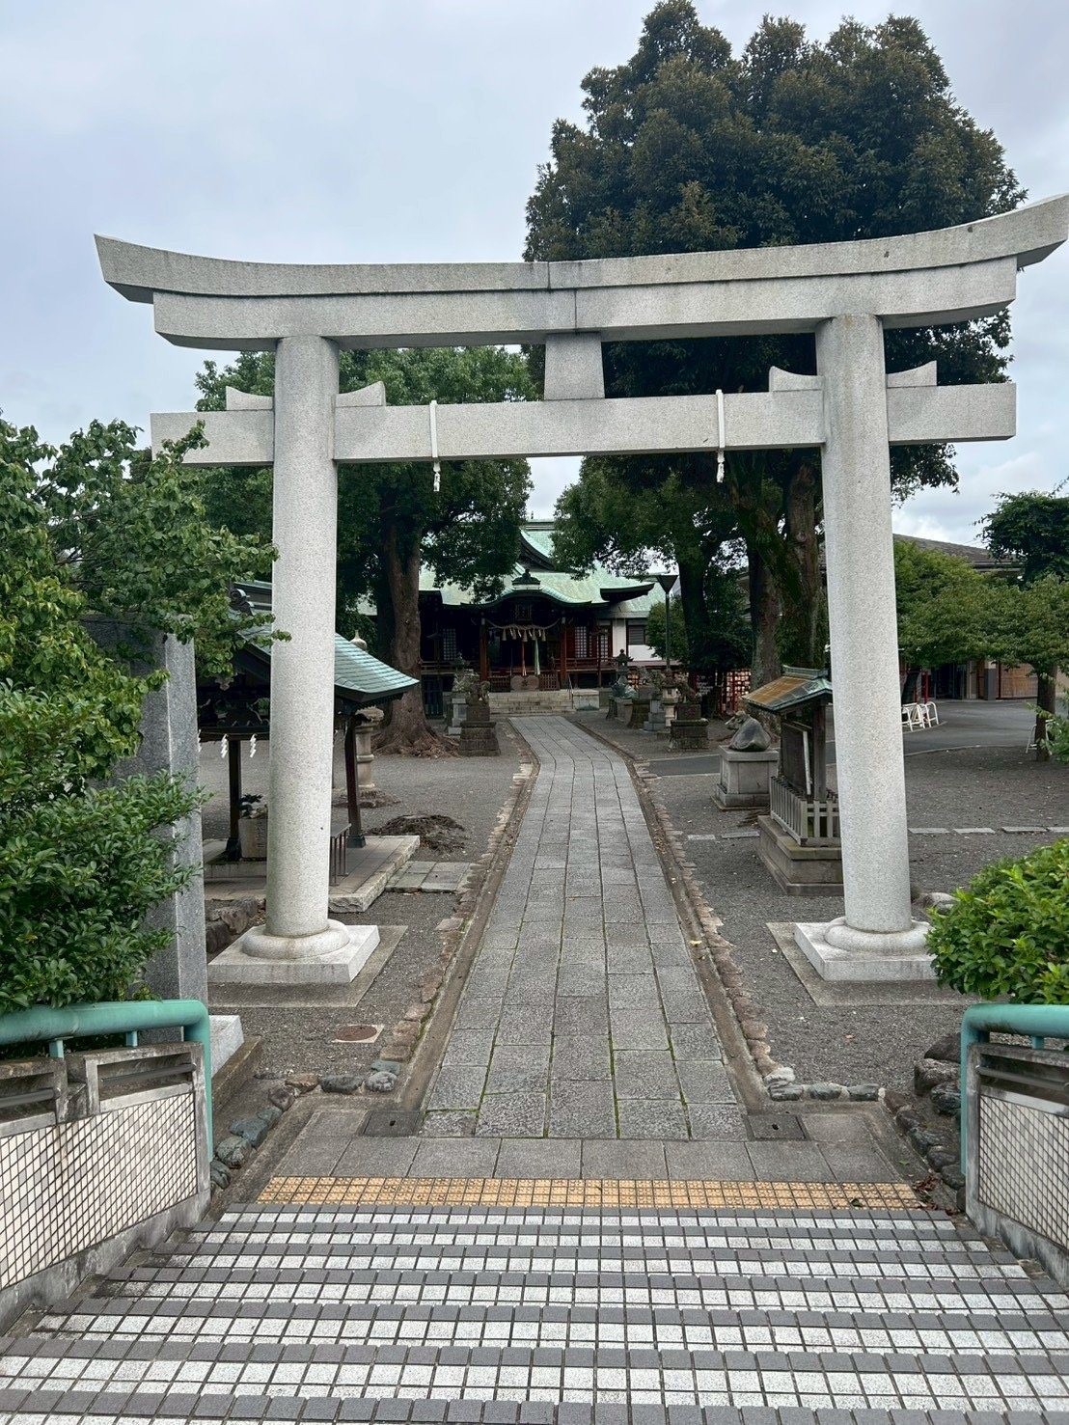
町田天満宮に人が来るように
するには？
2年 組 班 （メンバー： ・ ・ ・ ・ ・ ）

Slide 2
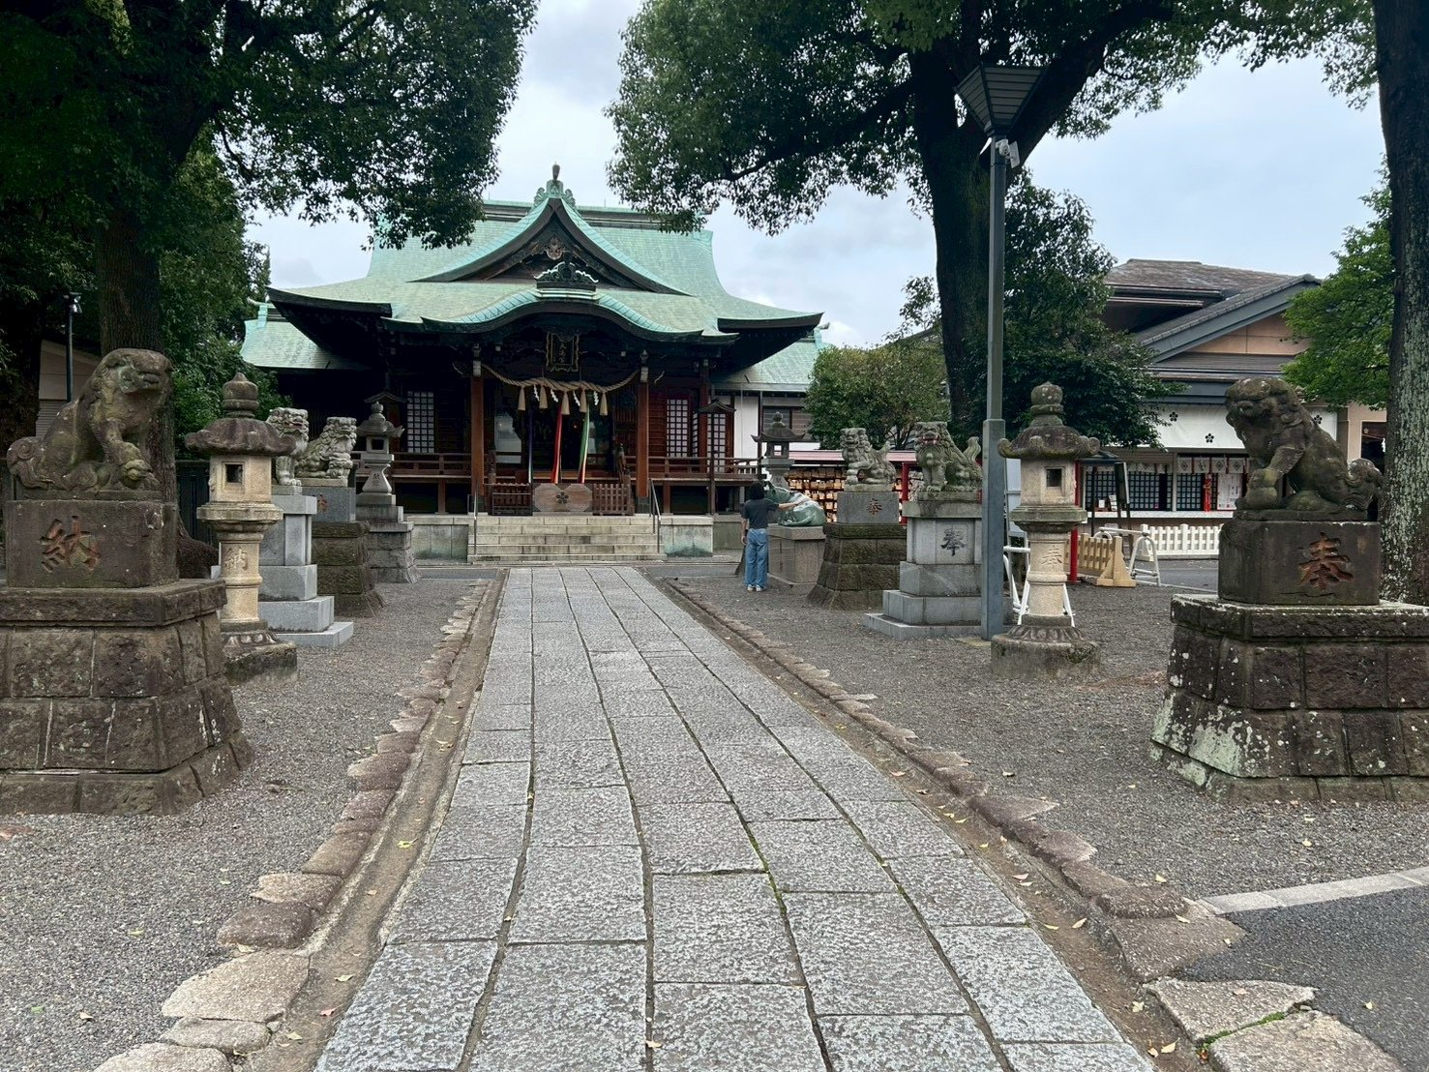
ふだんの町田天満宮はどうなっているか
町田天満宮は、学問の神様・菅原道真をまつっている神社です。
人がたくさん来るのは、初詣（1月）と例大祭（秋）の時くらいです。
普通の日に行ってみると、写真のように人がほとんどいませんでした。
問い 初詣以外の日にも、どうすれば人に来てもらえるか？
ふだんの町田天満宮（自分たちで撮影）

Slide 3
初詣の混雑具合
［ 初詣の混み具合グラフ を貼る ］
時間ごとの混み具合（自分たちで調査）
グラフから分かったこと
初詣だけはどの時間もとても混んでいます。
初詣以外はがらがらです。

Slide 4
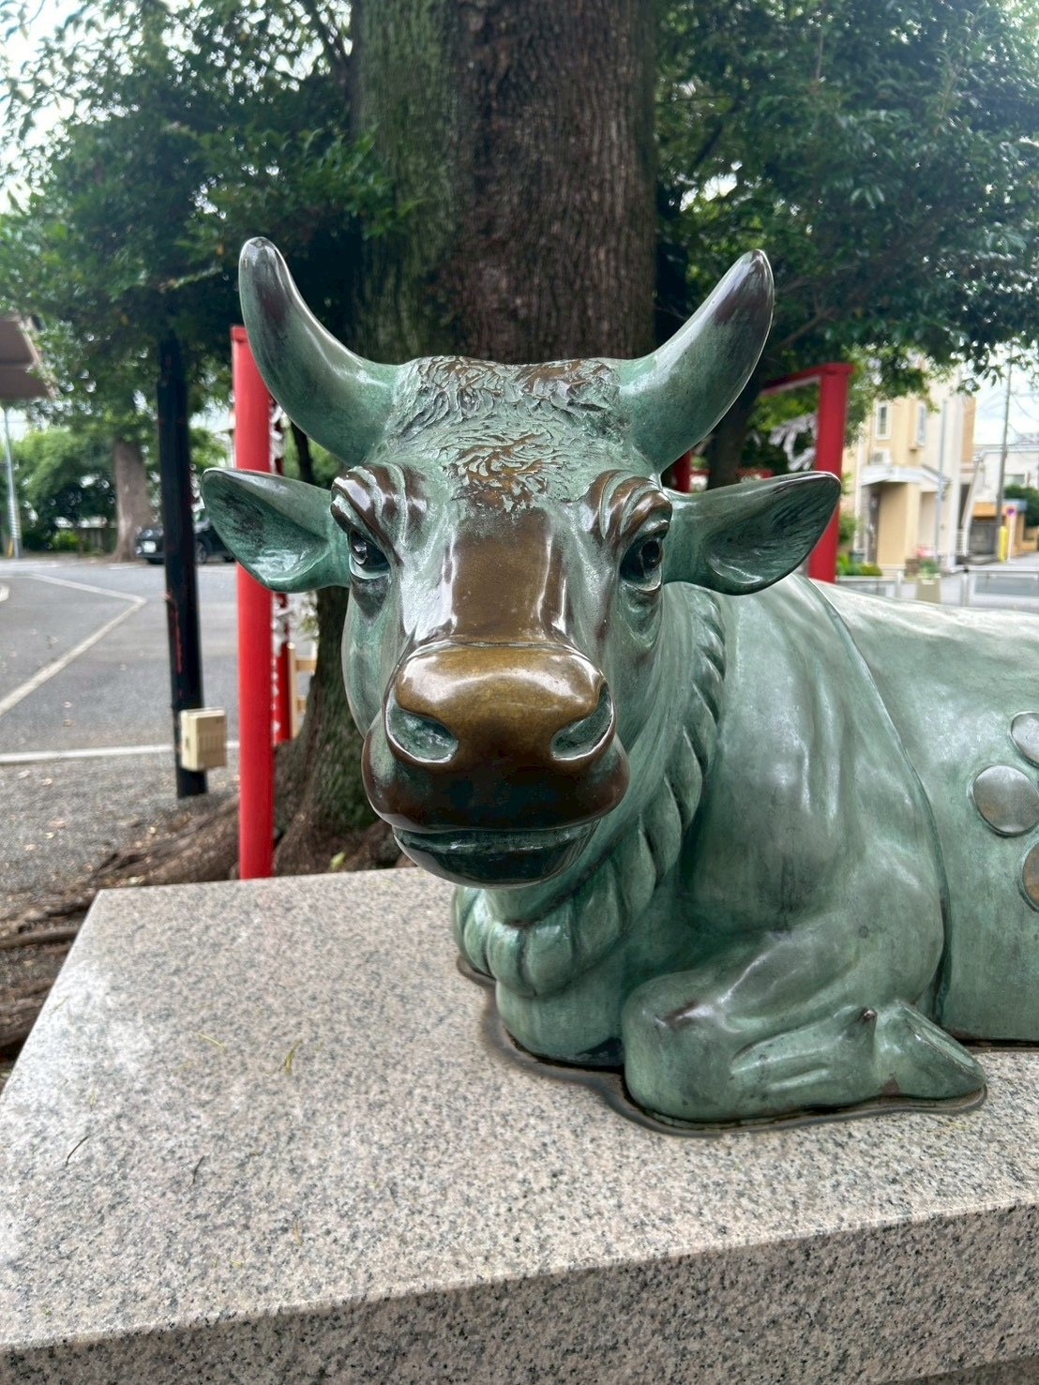
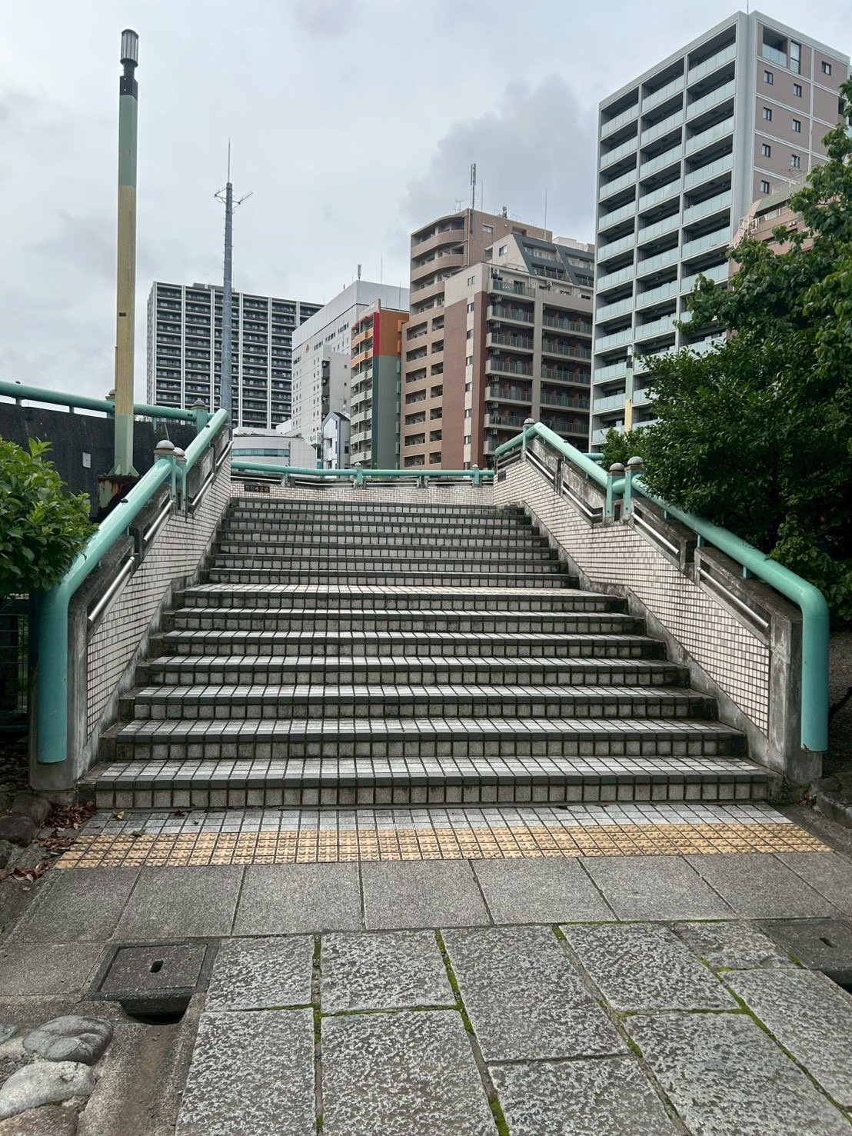
町田天満宮の魅力
● 勉強
学問の神様・菅原道真の神社です。牛の像「撫で牛」は、なでると賢くなるといわれています。
● 場所
町田駅から歩いて10分、「参宮橋」（さんぐうばし）があって行きやすいです。
● 歴史
安土桃山時代からの440年以上の歴史があります。
撫で牛
参宮橋
● イベント
毎月1日の骨董市（レトロな品物が並びます）、秋の例大祭、七福神の恵比寿（えびす）様もあります。

Slide 5
なぜ、ふだんは人が来ないのか
初詣と例大祭は、よく知られているためたくさん人が来る。
でも、撫で牛や毎月の骨董市とかはあまり知られていない。
身近にありすぎて逆に気づいていない。
ふだん人が来ないのは、良いところが 知られていない からです。

Slide 6
知ってもらったらどうなるか
初詣の時以外にも、人が来てくれるようになる。
骨董市や例大祭にも、たくさん人が来るようになる。

Slide 7
みんなに知ってもらうことが大事
校内の掲示やポスターで町田天満宮のいいところを紹介する。
①
毎月の骨董市、梅の季節、例大祭とかのお祭りとかをお知らせする。
②

Slide 8


まとめ と メッセージ
SDGsとのつながり
町田天満宮の魅力があまり知られていないことが原因です。
まずは私たちが少しずつ良いところを伝えていけば、普段から人が来る神社になると思います。
ふだんの日に自分自身で行くということから始めたい
町の大切な場所を守ることは、まちづくりや、人のつながり・健康にもつながります。

